Slide 1

Chào mừng các con
đến với tiết học hôm nay
Môn: Tiếng Việt

Slide 2



TÔI VÀ CÁC BẠN
1

Slide 3

Khởi động
1

Slide 4
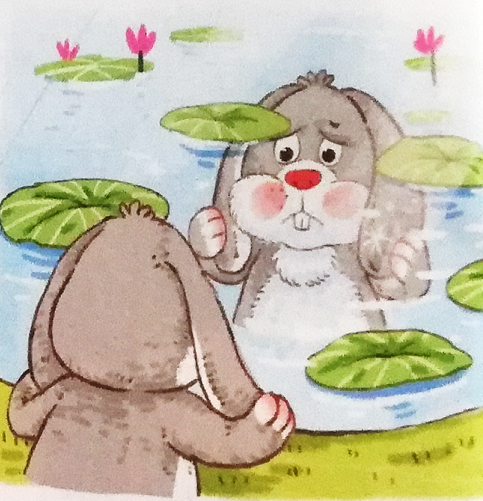
Đôi tai xấu xí
Thỏ có đôi tai dài và to. Bị bạn bè chê, thỏ buồn lắm. Thỏ bố động viên : “Rồi con sẽ thấy tai mình rất đẹp”.
Một lần, thỏ và các bạn đi chơi xa, quên khuấy đường về. Ai cũng hoảng sợ. Thỏ chợt dỏng tai : “Suỵt! Có tiếng bố tớ gọi”. Cả nhóm đi theo hướng có tiếng gọi. Tất cả về được tới nhà. Các bạn tấm tắc khen tai thỏ thật tuyệt.
Từ đó, thỏ không còn buồn vì đôi tai nữa.
(Theo truyện kể cho bé mầm non, tập 3)

Slide 5
Tiết 4
7
Viết

Slide 6
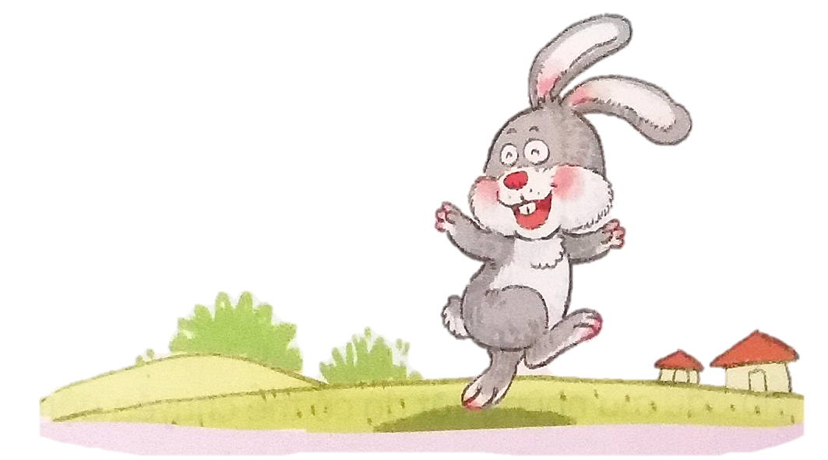
7
Nghe viết
Các bạn cùng thỏ đi theo hướng
có tiếng gọi. Cả nhóm về được nhà.

Slide 7
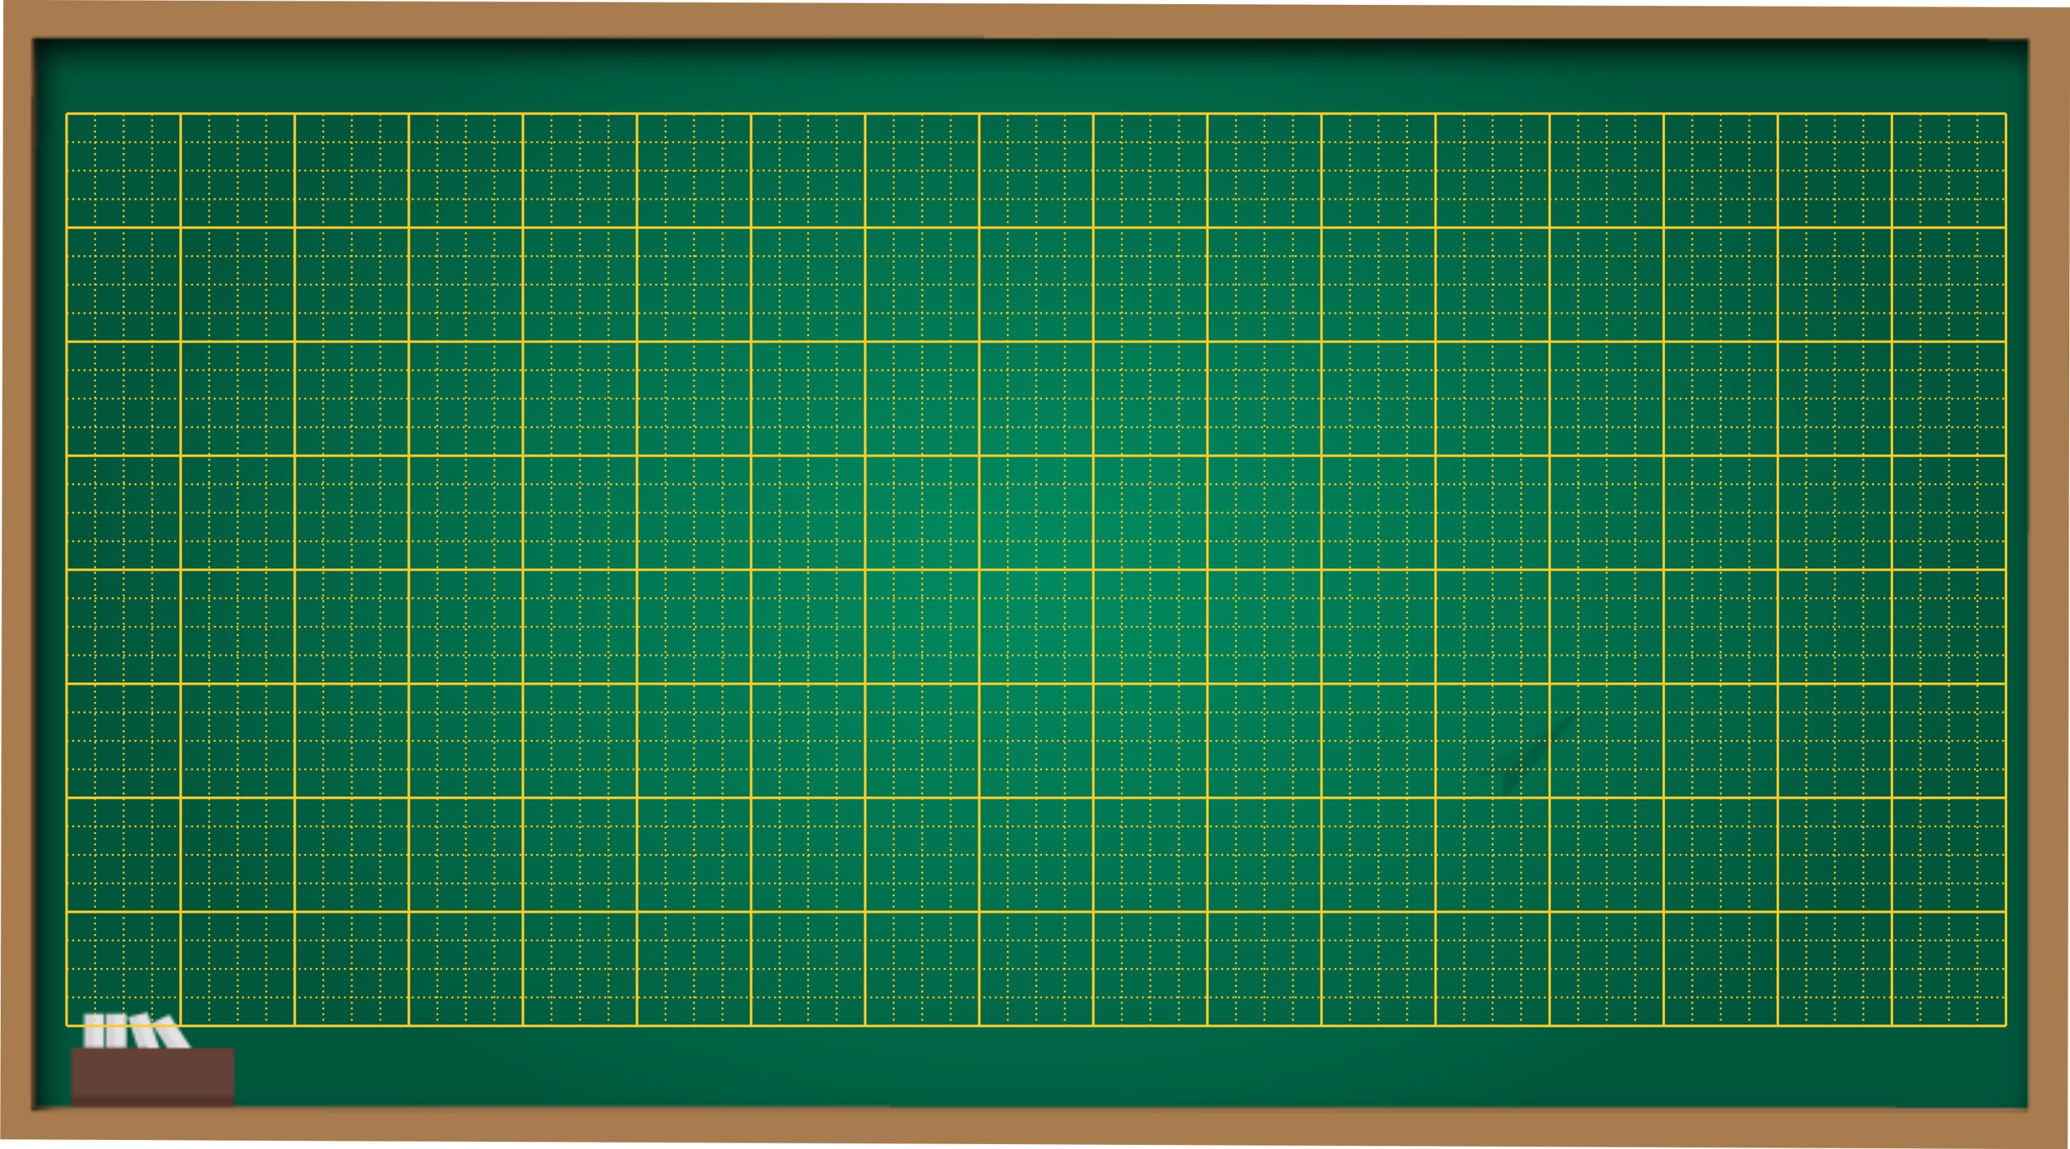
Các bạn cùng thỏ đi theo hướng có tiếng gọi. Cả nhóm về
được nhà.

Slide 8
8
Tìm trong hoặc ngoài bài đọc Đôi tai xấu xí có tiếng chứa vần uyt , it , uyêt , iêt
uyt
suỵt
huýt
tuýt
suýt
it
thịt
hít
xịt
tít
uyêt
tuyệt
tuyết
khuyết
thuyết
iêt
diết
viết
miệt
tiết

Slide 9

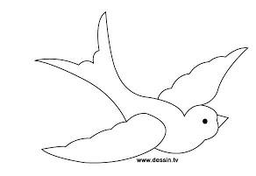
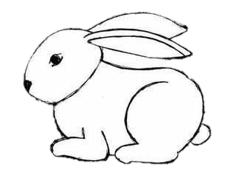
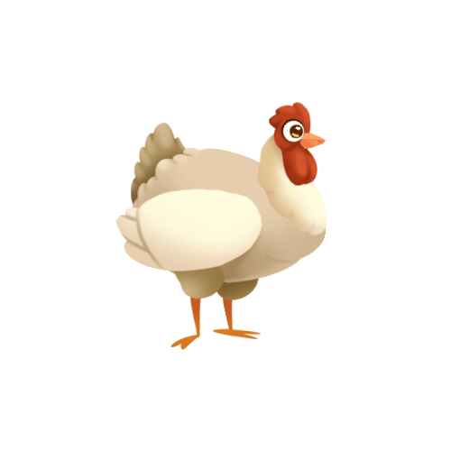
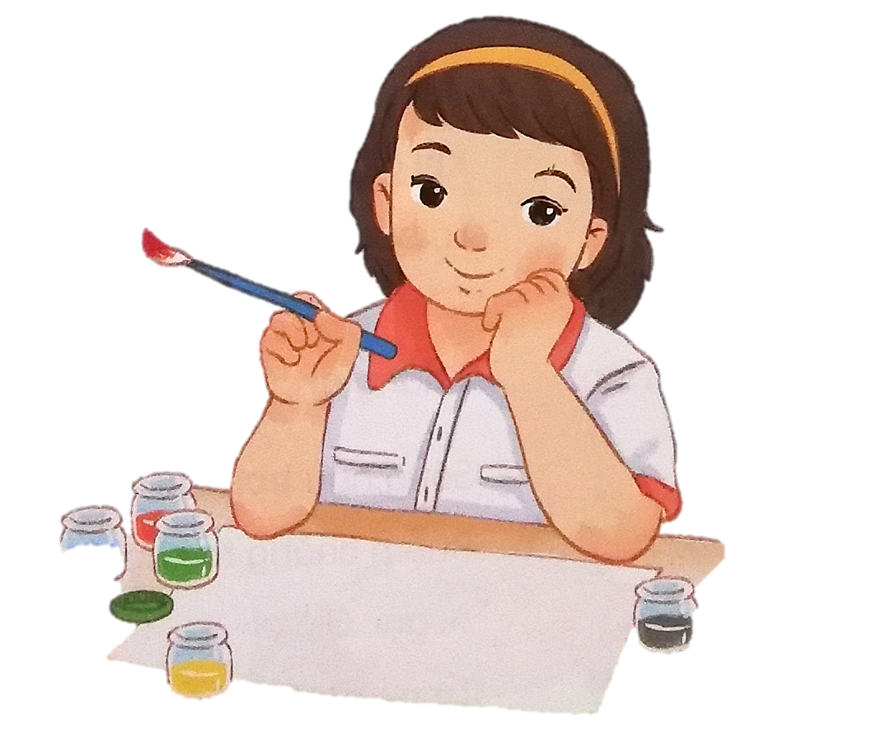

9
Vẽ con vật em yêu thích và đặt tên cho bức tranh em vẽ

Slide 10


CỦNG CỐ
BÀI HỌC

